Slide 1
МИНИСТЕРСТВО ПРОСВЕЩЕНИЯ РЕСПУБЛИКИ КАЗАХСТАН
внутришкольный учет обучающихся в организациях среднего образования
(Методические рекомендации)
АСТАНА 2022 год

Slide 2
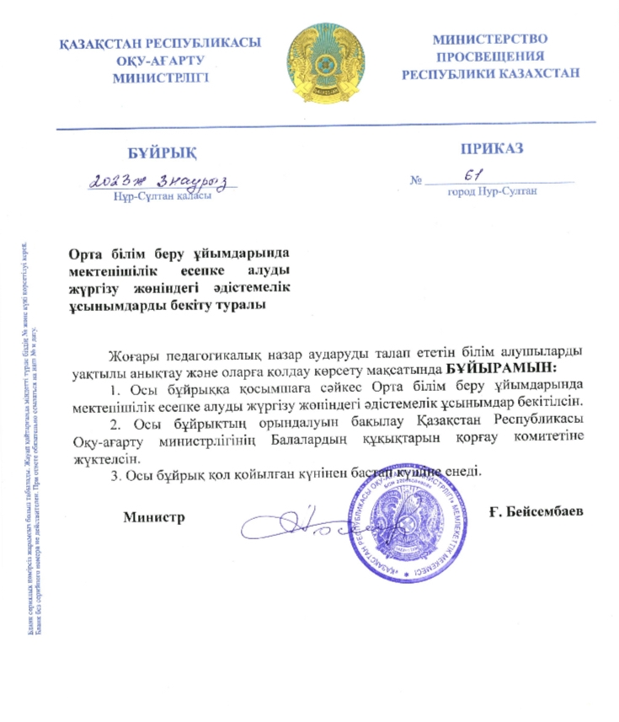
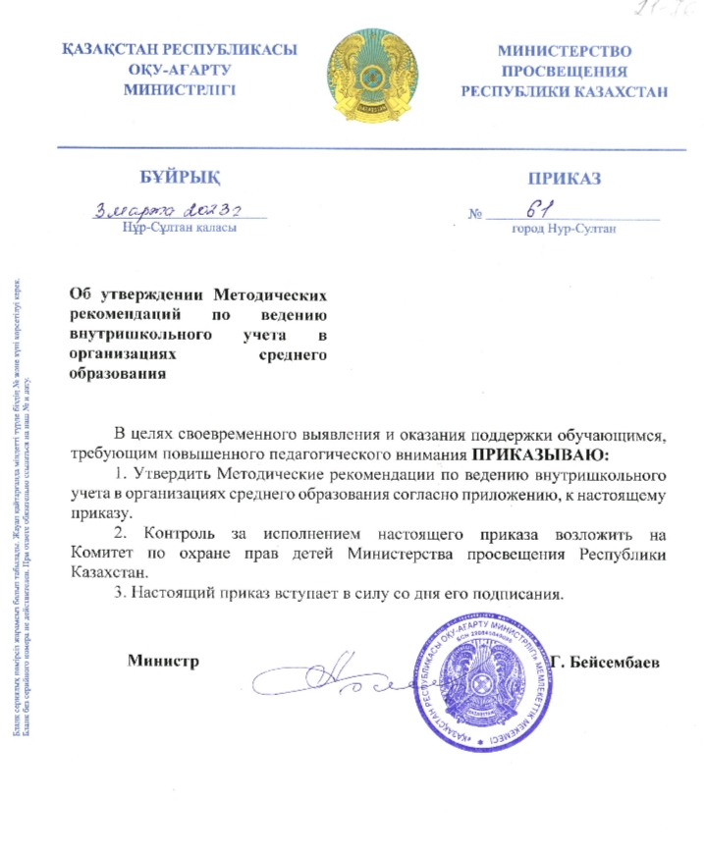

Slide 3
Цель и задачи внутришкольного учета (ВШУ)
Цель ВШУ – раннее выявление обучающихся, требующих повышенного педагогического внимания и оказания им своевременной социальной и психолого-педагогической помощи.
Задачи ВШУ:
предупреждение безнадзорности, беспризорности, правонарушений и антиобщественных действий несовершеннолетних;
помощь в адаптации обучающегося к условиям образовательной среды, повышение учебной мотивации;
оказание социальной, психолого-педагогической помощи обучающимся, их родителям и иным законным представителям.

Slide 4
ОСНОВАНИЯ ДЛЯ ПОСТАНОВКИ НА ВШУ
Академическая неуспеваемость
Неблагополучие семьи
Безнадзорность, беспризорность, бродяжничество, попрошайничество;
Грубое или неоднократное нарушение Устава школы или Правил внутреннего распорядка
Систематические пропуски занятий без уважительной причины
Совершение административного правонарушения
Употребление психоактвиных, токсических веществ, спиртных напитков, табакокурение

Slide 5
ПОРЯДОК ПОСТАНОВКИ НА ВШУ
1. Постановка обучающегося на ВШУ осуществляется по представлению зам директора по ВР на основании обращения классного руководителя, социального педагога, и др. заинтересованных лиц
2. Решение о постановке принимается на Совете профилактики школы, возглавляемый руководителем организации.
Состав Совета формируется из числа сотрудников ОО(не менее 5 –и человек)
4. Для участия в заседании Совета профилактики приглашаются родители или иные законные представители ребенка
3. При необходимости к заседанию Совета профилактики привлекаются классный руководитель, педагог-психолог, зональный инспектор по делам несовершеннолетних, медработник
5. Общую координацию ВШУ осуществляет зам директора по ВР, контроль обеспечивает руководитель организации образования

Slide 6
6. На заседание Совета профилактики предоставляются:
Характеристика на обучающегося;
Заключение педагога-психолога;
акт обследования жилищно-бытовых условий семьи (при необходимости);
краткая информация о проведенной профилакт. работе до постановки на учет.
7. По итогам заседания утверждается индивидуальной план профилактической работы с обучающимися и его родителями (ИППР).
8. ИППР предусматривает:
психолого-педагогическое сопровождение;
дополнительный график занятий;
допол сроки для сдачи задолженностей;
направление в ПМПК;
профилактические беседы;
-посещение уроков;
коррекция поведения и развитие новых навыков;
занятость во внеурочное время
-помощь из фонда всеобуча и др.
9. По каждому мероприятию указываются ответственные лица и обозначаются конкретные сроки исполнения.
Срок постановки на ВШУ- от трех до шести месяцев.
При необходимости продлевается по решению Совета .

Slide 7
ЕСЛИ РОДИТЕЛИ ОТКАЗЫВАЮТСЯ ОТ ПОМОЩИ, НЕ ПРИНИМАЮТ МЕРЫ В РЕШЕНИИ ВОЗНИКШИХ ТРУДНОСТЕЙ
Администрация организации образования имеет право обратиться с ходатайством в комиссию по делам несовершеннолетних и защите их прав:
о рассмотрении материала в отношении родителей, не выполняющих свои обязанности по содержанию, воспитанию или обучению несовершеннолетнего;
об административных мерах воздействия на родителей несовершеннолетних;
о рассмотрении материала в отношении несовершеннолетнего, совершившего деяние, за которое установлена административная ответственность;
Основанием для снятия с ВШУ является:
позитивные изменения в поведении несовершеннолетнего
положительная характеристика классного руководителя
улучшение обстоятельств жизни ребенка
другие объективные причины (переезд, смена места учебы).

Slide 8
Правовые последствия ПОСТАНОВКИ НА ВШУ
Постановка на ВШУ обучающихся не влечет правовых последствий и предназначена для оказания своевременной, социальной и психолого-педагогической помощи.
Количество обучающихся, состоящих на ВШУ не может выступать в качестве показателя, отрицательно влияющего на рейтинг организации образования, за исключением случаев, совершения обучающимся правонарушений, явившимся основанием для постановки на учет в ОВД.

